Slide 1
LUCRARE DE LICENȚĂ · FARMACIE
Consilierea farmaceutică în automedicație
Absolvent: Ioana Radu (nume fictiv)
Coordonator științific: Conf. univ. dr. Mihaela Stoica (nume fictiv)
FACULTATEA DE FARMACIE · Cluj-Napoca, 2026
Exemplu fictiv cu date simulate · Ai nevoie de ajutor cu lucrarea ta? licenta-disertatie-romania.com/contact
Notes:
Prezintă-te și spune titlul lucrării. Susținerea durează de obicei 10-15 minute; verifică timpul cerut de comisia ta.

Slide 2
Tema și motivația
Automedicația este frecventă și în creștere
1
Farmacistul este adesea singurul profesionist consultat
2
Consilierea face automedicația mai sigură
3
Exemplu fictiv cu date simulate · Ai nevoie de ajutor cu lucrarea ta? licenta-disertatie-romania.com/contact
Notes:
Spune de ce ai ales tema: mulți pacienți cer direct un produs fără prescripție, iar farmacistul are doar câteva minute la dispoziție. Maximum un minut.

Slide 3
Obiectivele lucrării
O1
O2
O3
O4
Practica declarată de farmaciști
Consilierea primită de pacienți
Consilierea și cunoștințele pacienților
Un protocol de consiliere
Exemplu fictiv cu date simulate · Ai nevoie de ajutor cu lucrarea ta? licenta-disertatie-romania.com/contact
Notes:
Citește pe scurt cele patru obiective. Primele trei au răspuns în chestionare, al patrulea este propunerea ta.

Slide 4
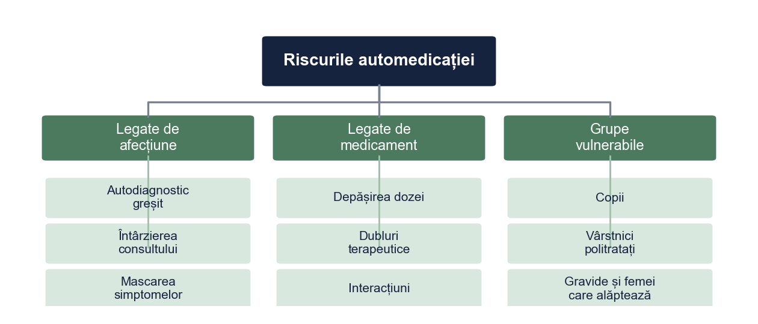
Riscurile automedicației
Exemplu fictiv cu date simulate · Ai nevoie de ajutor cu lucrarea ta? licenta-disertatie-romania.com/contact
Notes:
Prezintă cele trei grupe de riscuri. Insistă pe dublura terapeutică, pentru că apare în rezultate.

Slide 5
Metodologie
40
120
6
farmaciști comunitari
pacienți chestionați
farmacii
Chestionare anonime, acord informat, avizul comisiei de etică
Exemplu fictiv cu date simulate · Ai nevoie de ajutor cu lucrarea ta? licenta-disertatie-romania.com/contact
Notes:
Spune cine sunt participanții, ce chestionare ai folosit și că ai avut acordurile necesare. Datele din acest exemplu sunt simulate.

Slide 6
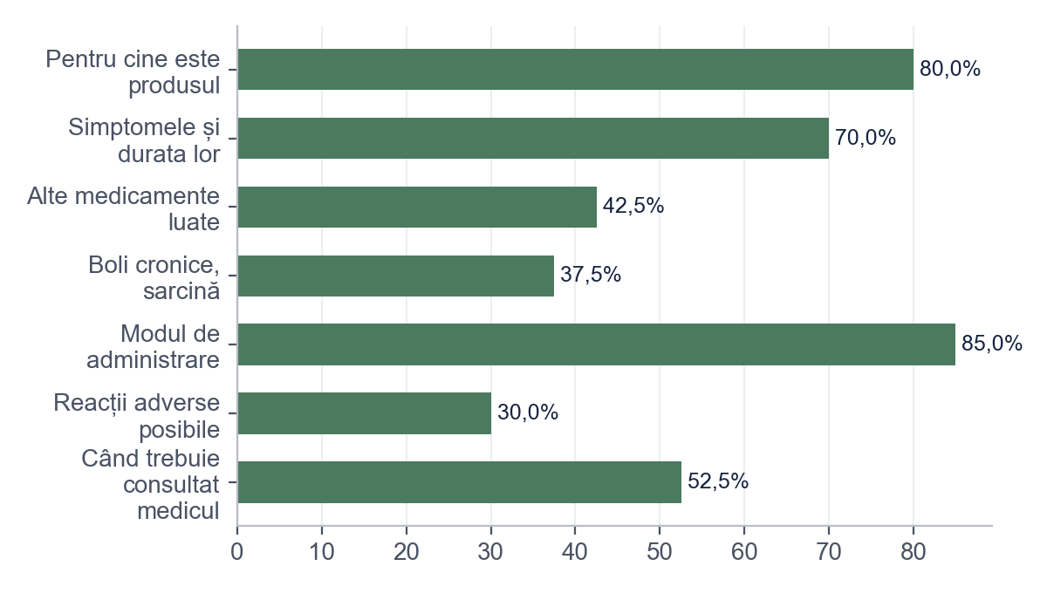
Ce declară farmaciștii
Modul de administrare: 85% întotdeauna
Alte medicamente: 42,5% întotdeauna
Reacții adverse: 30% întotdeauna
Exemplu fictiv cu date simulate · Ai nevoie de ajutor cu lucrarea ta? licenta-disertatie-romania.com/contact
Notes:
Mesajul: farmaciștii explică bine cum se ia produsul, dar întreabă mai rar despre medicația cronică.

Slide 7
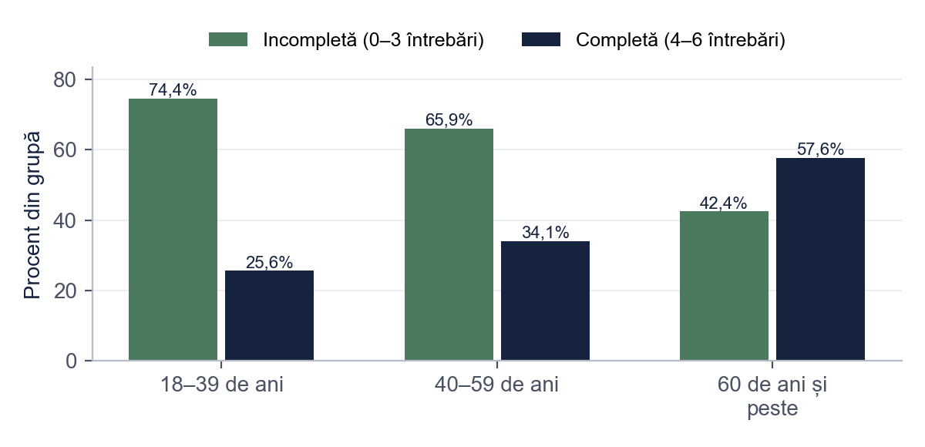
Consilierea pe grupe de vârstă
Vârstnicii primesc cea mai completă consiliere
χ²(2) = 8,50, p = 0,014
Exemplu fictiv cu date simulate · Ai nevoie de ajutor cu lucrarea ta? licenta-disertatie-romania.com/contact
Notes:
Arată că tinerii primesc cele mai puține întrebări. Spune o explicație posibilă: sunt percepuți ca având risc mic.

Slide 8
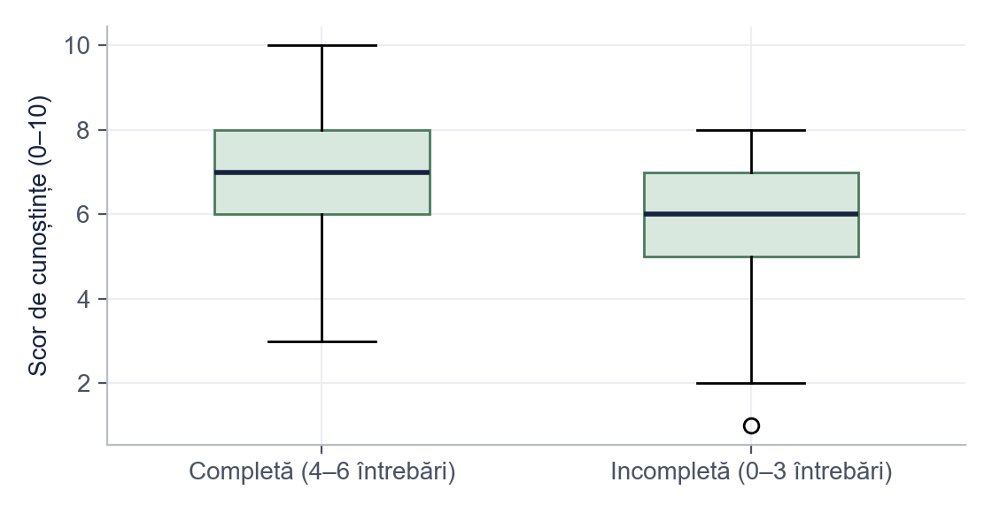
Consilierea și cunoștințele
Cunoștințe: 6,91 față de 5,75
p < 0,001
Asociere, nu relație cauzală
Exemplu fictiv cu date simulate · Ai nevoie de ajutor cu lucrarea ta? licenta-disertatie-romania.com/contact
Notes:
Compară cele două grupuri. Precizează că studiul transversal arată o asociere.

Slide 9
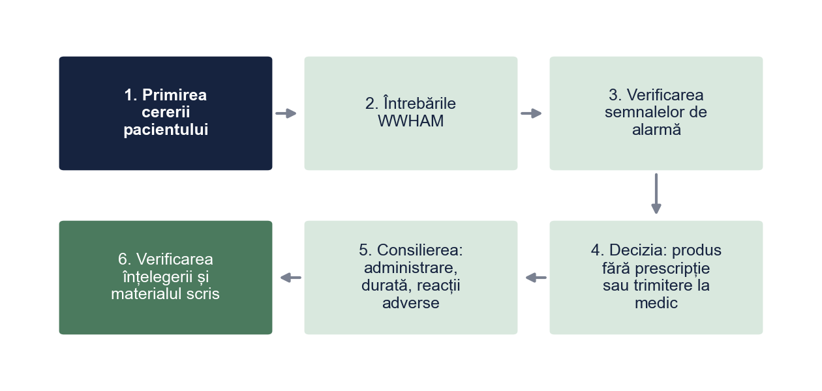
Protocolul propus
Exemplu fictiv cu date simulate · Ai nevoie de ajutor cu lucrarea ta? licenta-disertatie-romania.com/contact
Notes:
Aceasta este contribuția ta. Parcurge cei șase pași și spune ce aduce nou: verificarea medicației cronice și a semnalelor de alarmă la fiecare pacient.

Slide 10
Concluzii
Consilierea este incompletă la mulți pacienți
1
Consilierea completă este asociată cu cunoștințe mai bune
2
Recomandare: protocol în șase pași în farmacia comunitară
3
Exemplu fictiv cu date simulate · Ai nevoie de ajutor cu lucrarea ta? licenta-disertatie-romania.com/contact
Notes:
Răspunde pe scurt la obiective și încheie cu recomandarea practică. Mulțumește comisiei.

Slide 11
Întrebări probabile ale comisiei
De ce ați ales metoda WWHAM?
Este scurtă, ușor de memorat și acoperă informațiile necesare pentru a decide între eliberarea unui produs și trimiterea la medic.
Cum ați evitat influența farmacistului asupra răspunsurilor pacienților?
Chestionarul a fost anonim, completat după eliberare, în absența farmacistului care a servit pacientul.
Puteți spune că protocolul îmbunătățește cunoștințele pacienților?
Nu încă; studiul arată o asociere. Efectul protocolului ar trebui testat într-un studiu înainte–după sau controlat.
Când trebuie farmacistul să trimită pacientul la medic?
Când apar semnale de alarmă, când simptomele persistă sau se agravează și la pacienții vulnerabili, de exemplu sugari sau gravide.
Exemplu fictiv cu date simulate · Ai nevoie de ajutor cu lucrarea ta? licenta-disertatie-romania.com/contact
Notes:
Slide ascuns: nu apare la prezentare. Pregătește răspunsurile cu voce tare înainte de susținere.
Întrebare: De ce ați ales metoda WWHAM?
Răspuns: Este scurtă, ușor de memorat și acoperă informațiile necesare pentru a decide între eliberarea unui produs și trimiterea la medic.
Întrebare: Cum ați evitat influența farmacistului asupra răspunsurilor pacienților?
Răspuns: Chestionarul a fost anonim, completat după eliberare, în absența farmacistului care a servit pacientul.
Întrebare: Puteți spune că protocolul îmbunătățește cunoștințele pacienților?
Răspuns: Nu încă; studiul arată o asociere. Efectul protocolului ar trebui testat într-un studiu înainte–după sau controlat.
Întrebare: Când trebuie farmacistul să trimită pacientul la medic?
Răspuns: Când apar semnale de alarmă, când simptomele persistă sau se agravează și la pacienții vulnerabili, de exemplu sugari sau gravide.

Slide 12
Vă mulțumesc pentru atenție!
Întrebări?
Exemplu fictiv cu date simulate · Ai nevoie de ajutor cu lucrarea ta? licenta-disertatie-romania.com/contact
Notes:
Mulțumește comisiei și coordonatorului. Pregătește din timp răspunsuri la 3-4 întrebări probabile despre metodă și limite.

